Slide 1

令和元年１１月２２日
国民健康保険と
後期高齢者医療について
三田市国保医療課

Slide 2
～三田市の人口変遷～

Slide 3
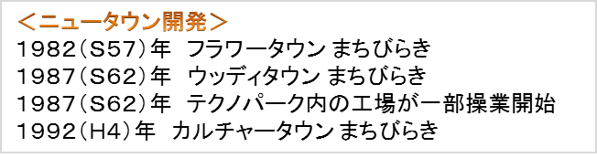
１ 三田市の現状と今後の見通し
(1)三田市の歩み
人口（人）
三田市の人口変化
各年10/1現在
世帯数
人口増加率
10年連続全国１位
昭和
33年
平成3年
44年
45年
48年
56年
62年
63年
8年
14年
20年
24年
29年
30年
市制施行
北摂開発構想発表
北摂三田ニュータウン都市計画決定
北摂三田ニュータウン起工
三田市総合計画
北摂三田ニュータウン入居開始
人口 ５万人に達する
三田市新総合計画
人口増加率１０年連続
全国１位
第３次三田市総合計画
市制５０周年
第４次三田市総合計画
まちづくり基本条例
議会基本条例
市制６０周年
人口増加率全国１位
一〇万人に達する
第４次三田市総合計画
後期基本計画

Slide 4
(2)三田市の現状<人口>
◆これまでの推移
本市の人口は、昭和56年（1981年）から、ニュータウンへの入居を皮切りに急激に人口が増加。
特に、昭和62年（1987年）から平成８年（1996年）まで10年連続で人口増加率日本一となる。
平成12年(2000年)には人口は11万人に達した後、増加ペースは緩やかになり、平成22年(2010年)以降は横ばい状況へ。
三田市の人口の推移

Slide 5
(3)三田市の現状<人口構成、高齢化・少子化>
年齢階層別の人口構成をみると、三田市では40歳から60歳代に厚みがあることが特徴。
これは、主にニュータウン住民の人口構成によるもの。今後急速に高齢化が進行することを示している。
◆平成30年10月 年齢別人口構成
転出により、
子育て世代が
少ない！
大規模なニュータウン開発に伴う転入者
今後、
転出する
可能性有！
今後、
急速に高齢化！
全国

Slide 6
人口の動向<構成、高齢化・少子化>
年齢階層別の人口
構成をみると、三田市
では40歳から60歳代
に厚みがあることが
特徴となっています。
これは、おもにニュー
タウン住民の人口構
成によるものですが、
今後急速に高齢化が
進行することを示して
います。
また、本市でも明らかに
子ども世代が減少しており、
少子化が進んでいます。
人口ピラミッド
三田市 全国
年少人口及び老年人口比率の推移

Slide 7
兵庫県及び阪神間の高齢化率比較

Slide 8
国民健康保険とは
現在の日本の医療保険制度は、すべての国民が何らかの公的医療保険に加入しなければならないという「国民皆保険」を実現しています。
国民健康保険は、加入者が保険料を出し合うことで、安心して十分な医療が受けられるように支えあう、助け合いの制度です。

Slide 9
後期高齢者医療制度とは
後期高齢者医療制度は、７５歳以上の方と一定の障害があると認定された６５歳以上の方を対象とする医療保険制度です。
若い世代と高齢者の負担を明確にして、公平で分かりやすい制度とするために平成２０年４月から始まりました。若い世代が高齢者を支えるとともに、高齢者も保険料と医療費の一部を負担することで国民皆保険を引き継いでいく支え合いのしくみです。

Slide 10
■運営主体
対象者 | 運営主体
国民健康 保険 | 三田市（兵庫県との共同事業）
後期高齢者 | 広域連合（都道府県単位） 各市町では窓口受付業務のみ

Slide 11
■対象者
国民健康 保険 | 職場の健康保険（健康保険組合や共済組合など）、後期高齢者医療制度に加入している人、生活保護を受けている人を除くすべての人
後期高齢者 | ７５歳以上（６５歳～７４歳で一定以上の障害がある人を含む）の人 ※75歳の誕生日から

Slide 12
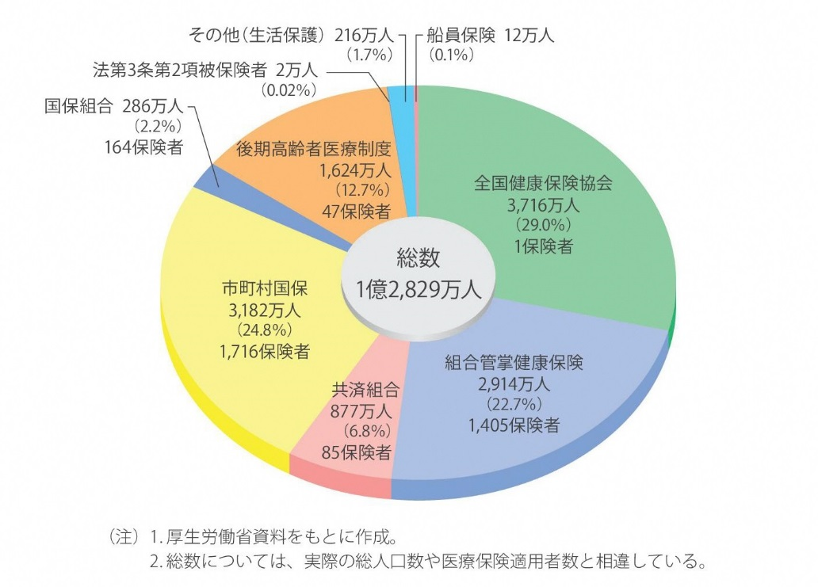
医療保険制度の加入者数等
（平成２８年３月末現在）
出典「国保のすがた」（国民健康保険中央会）

Slide 13
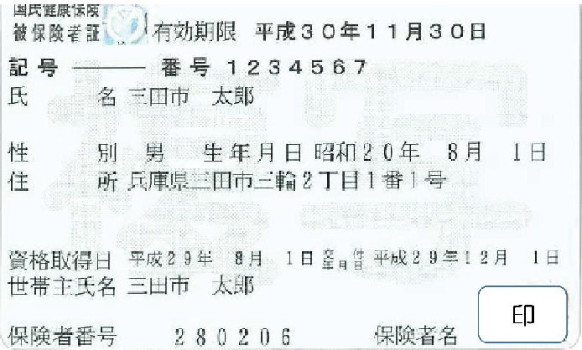
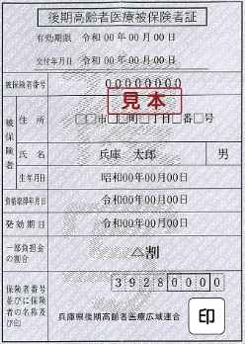
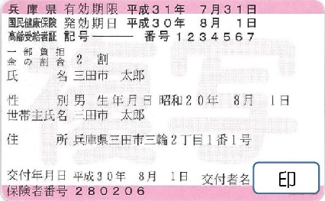
国民健康保険 被保険者証
保険証・高齢受給者証
国民健康保険 高齢受給者証
（70歳～74歳まで）
後期高齢者医療 被保険者証
（75歳以上）

Slide 14
■負担割合
対象者 |  | 負担割合
国民健康 保険 | 義務教育 就学後から ７０歳未満 | ３割 ※義務教育就学前は２割
 | 高齢受給者 ７０歳以上 ７４歳未満 | ２割 または ３割 （現役並所得者は３割）
後期高齢者 | ７５歳以上 | １割 または ３割 （現役並所得者は３割）

Slide 15
■医療費が高額になる場合の手続き
高額療養費制度
医療費が高額になる場合は、一定額（次ページの表を参照）以上が高額療養費として支給されます。高額療養費の支給を受けるには以下の２つの方法があります。
① 一旦病院で医療費を支払い後に、加入している医療保険に 申請し、後日還付を受ける。
② 事前に「限度額適用認定証」を加入している医療保険で発行してもらい、医療機関に提示することで、病院での支払いを一定額（次ページの表を参照）に抑えることができます。
「限度額適用認定証」は７０歳未満の場合は誰でも発行されますが、７０歳以上で「現役並み所得者Ⅲ」「一般」の方は、保険証（または高齢受給者証）で所得区分が確認できるため、提示の必要はありません。

Slide 16
高額療養費自己負担限度額（月額）
70歳未満 （国保）
区分 | 所得区分 | 年3回目まで | 年4回目以降※３
ア | 基準総所得額※1 901万円超 | 252,600円 （総医療費が842,000円を越えた場合はその超えた分の1％を加算） | 140,100円
イ | 基準総所得額 600万円超～901万円以下 | 167,400円 （総医療費が558,000円を越えた場合はその超えた分の1％を加算） | 93,000円
ウ | 基準総所得額 210万円超～600万円以下 | 80,100円 （総医療費が267,000円を越えた場合はその超えた分の1％を加算） | 44,400円
エ | 基準総所得額 210万円以下 | 57,600円 | 44,400円
オ | 住民税非課税世帯※2 | 35,400円 | 24,600円
※1 同一世帯のすべての国保被保険者の基礎控除後の所得の合計
※2 同一世帯の世帯主および国保被保険者全員が住民税非課税の世帯に属する人 ※3 過去12ヶ月以内に、1つの世帯で高額療養費の支給が3回以上あった場合、4回目以降の限度額。

Slide 17
高額療養費自己負担限度額（月額）
70歳以上 （国保・後期共通）
所得区分 |  | 外来（個人単位） | 外来 ＋ 入院 （世帯単位）
現役並み所得者 | Ⅲ（課税所得690万円以上） | 252,600円 【140,100円】※3 （総医療費が842,000円を越えた場合はその超えた分の1％を加算）
 | Ⅱ（課税所得380万円以上） | 167,400円 【93,000円】 （総医療費が558,000円を越えた場合はその超えた分の1％を加算）
 | Ⅰ（課税所得145万円以上） | 80,100円 【44,400円】 （総医療費が267,000円を越えた場合はその超えた分の1％を加算）
一般 |  | 18,000円 [年間上限144,000円] | 57,600円 【44,400円】
低所得Ⅱ ※1 |  | 8,000円 | 24,600円
低所得Ⅰ ※2 |  | 8,000円 | 15,000円
※1 世帯員全員が住民税非課税である方
※2 世帯員全員が住民税非課税であって、かつ各所得（公的年金等控除額は80万円として計算）
が0円の方
※3 【 】内は、過去12カ月以内にすでに3回以上支給されている場合、4回目からの額

Slide 18
入院時の食事代（国保・後期共通）
入院した時の食事代
所得区分 |  | 食費 （１食あたり）
現役並み所得者 ・ 一般（下記以外） |  | 460円
住民税非課税世帯 低所得者Ⅱ | 過去1年間の入院日数が90日以内 | 210円
 | 過去1年間の入院日数が91日以上 | 160円
低所得者Ⅰ |  | 100円
※低所得Ⅰ、Ⅱ以外の指定難病患者は260円

Slide 19
～他にもこんな支給や助成があります～
療養費
葬祭費
コルセットなどの
補装具を作ったとき
被保険者が亡くなったとき
高額介護合算療養費
医療保険と介護保険の自己
負担を合算し、年度の限度額を超えたとき
人間ドック
特定健診

Slide 20
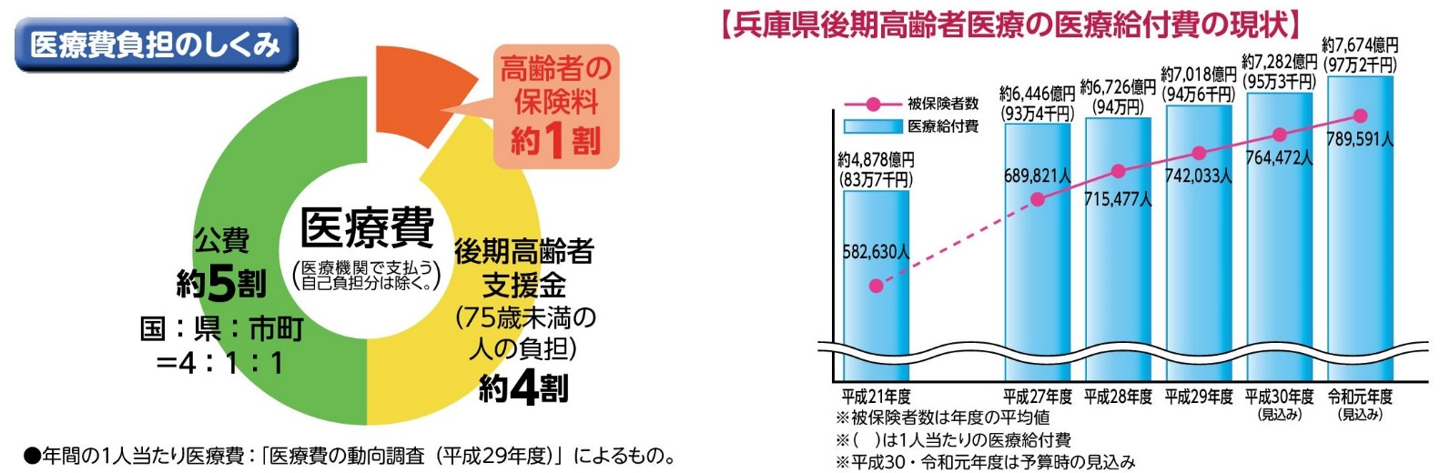
後期高齢者の医療にかかる費用

Slide 21
■健康な生活を送るために
健康診断を受けましょう
糖尿病などの生活習慣病は、それぞれの病気が別々に進行するのではなく、おなかまわりの内臓に脂肪が蓄積した内臓脂肪型肥満が大きくかかわっていることがわかってきました。
内臓脂肪型肥満に加えて、高血糖、高血圧、脂質異常のうち２つ以上をあわせもった状態をメタボリックシンドローム（内臓脂肪症候群）といいます。
内臓脂肪が過剰にたまっていると、糖尿病や高血圧症、脂質異常症といった生活習慣病を併発しやすくなり、「血糖値や血圧が少し高め」といった、まだ病気とは診断されない人でも、動脈硬化が急速に進行する場合があります。
日本人の三大死因は、がん、心臓病、脳卒中ですが、そのうち心臓病と脳卒中は、動脈硬化が要因となる病気です。

Slide 22
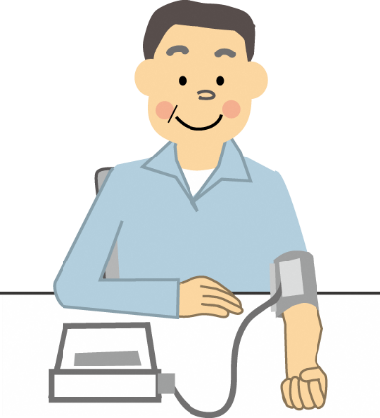
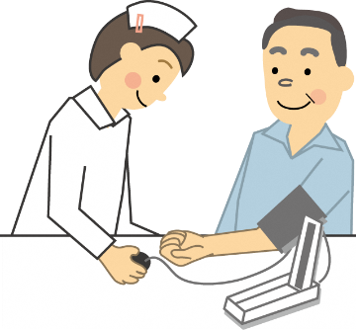
【健康診断のメリット】
① 生活習慣病になる前の早い時期から自分の身体の状態が自分でチェックできます。
② 一人一人にあった健康づくりのサポートが受けられます。
③ 将来の医療費の軽減につながります。
④ 三田市国民健康保険、後期高齢者医療制度ご加入の方は無料で受診できます。
特定健診の利用方法や、受けられる医療機関などは健康増進課や国保医療課にお問い合わせください。

Slide 23
かかりつけ医をもちましょう
「かかりつけ医」とは、日常的な健康管理などを行ってくれる身近なお医者さん、医療機関のことをいいます。大病院にかかるほうが安心だと考えている人もいますが、紹介状を持たずにいきなり大病院を受診するのは、特別料金がかかることがあるうえ、待ち時間も長く、じっくりお医者さんと話しができない場合もあります。
かかりつけ医は、通いやすく、待ち時間が少ない点からも、家の近所にある診療所や小規模の病院がおすすめです。普段から健康状態を把握し、重大な病気や特殊な病気が疑われる場合は、高度な検査・治療が受けられる専門医や大病院を紹介してくれるようなお医者さんをかかりつけ医にしましょう。

Slide 24
【かかりつけ医をもつメリット】
●待ち時間が少なく、じっくり診察してもらえる
●初診時や再診時に「特別料金」を加算される心配がない
●同じ医師に継続して診てもらうことで、病歴・体質・生活習慣などを把握・理解したうえで治療やアドバイスをうけることができる
●必要に応じて、専門医や大病院に紹介状を書いてもらえる
●お医者さんと顔なじみになることで、質問や相談がしやすくなる
など

Slide 25
はしご受診はやめましょう
病気やケガの治療を受けているお医者さんから、別のお医者さんに変わることを「転医」といいます。主治医の判断で、より専門的な検査や治療が受けられる病院を紹介された場合や、引越しなどで転医するケースもありますが、一方で「なかなか症状がよくならないから」、「新しくできた病院のほうがよさそうだから」など、安易な理由でお医者さんを変えるのは、「ハシゴ受診」と呼ばれ、経済的にも体にも負担がかかります。
治療方法や治療効果に疑問や不安がある場合は、積極的に主治医に質問するなど、コミュニケーションを図り、専門的な検査や治療を望む場合は、紹介状を書いてもらいましょう。紹介状があれば、転医先に検査結果や経過が伝わるので、検査や治療の重複を避けることができ、大病院でも特別料金が加算されません。

Slide 26
【はしご受診によるデメリット】
●転医するたびに「初診料」（2,820円×負担割合
1～3割）がかかる
●転医先が大病院の場合、紹介状がないと特別
料金が加算される場合がある
●ＣＴやＭＲＩなどの画像診断は検査料が高く、繰り返し受けることは体への負担も大きい
●薬の重複使用により、体に悪影響を及ぼす場合がある
●転医のたびに治療がふりだしに戻り、症状改善まで無駄に時間がかかる場合がある

Slide 27
薬局にはお薬手帳をもっていきましょう
平成２８年４月から、お薬手帳を薬局に持っていくと、持っていない場合と比べて下表のとおり「薬剤服用暦管理指導料」が安くなります。
～お薬手帳有無による負担比較～
費用項目 | １割負担 | ２割負担 | ３割負担
お薬手帳あり | 40円 | 80円 | 110円
お薬手帳なし | 50円 | 100円 | 150円
差 | 10円 | 20円 | 40円

Slide 28
ただし、下記のいずれかに該当する場合は安くなりません。
① 初めていく薬局
② ２回目以降でも、６か月以上経過して再来局し
たとき
③ 大型チェーン薬局で、特定の医療機関からの
処方箋の受付が極端に多い薬局
④ 処方箋受付枚数が多く、特定の医療機関から
の処方箋の受付が特に多い薬局
（③④は大病院付近にあるいわゆる「門前薬局」）

Slide 29
ジェネリック医薬品を利用しましょう
ジェネリック医薬品（後発医薬品）は、最初に作られた薬（先発医薬品）の特許期間終了後に、有効成分、用法、効能・効果が同等の医薬品と申請され、厚生労働省の認可のもとで製造・販売された、新薬より安価な薬です。ジェネリック医薬品を利用することで医療費の節約につながります。
ジェネリック医薬品の利用を希望する場合は、医師や薬剤師にそのことをはっきりと伝え、説明をよく聞いてください。新薬の特許期間が終了しておらず、ジェネリック医薬品がない場合や、医師の判断で変更できない場合、薬局に希望するジェネリック医薬品がない場合もありますのでご注意ください。

Slide 30
■ 医療費を大切にするために
① 「はしご受診」や「重複受診」は
やめる
② 時間外受診は避ける
③ 治療は途中でやめない

Slide 31
■ 医療費を大切にするために
④ 領収書・明細書は保管しておく
⑤ ジェネリック医薬品を利用する
⑥ 定期検診を受け、
日頃から健康管理に努める

Slide 32


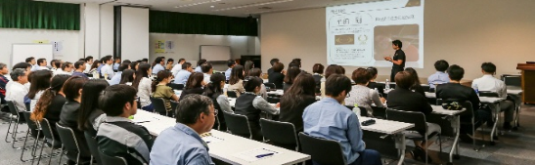
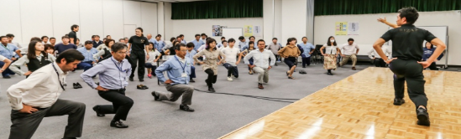

×
無料 各回定員100名
（応募多数の場合は抽選）
三田市国民健康保険ライザップ健康セミナー
本イベントは、三田市国民健康保険にご加入の皆様の特定健診受診促進事業です。イベント参加を機に、健康づくりの向上、特定健診の定期的受診を促進することをねらいとしています。
●対象
40歳～74歳の三田市国民健康保険加入者
（特定健診受診対象者）
※社会保険加入者や75歳以上の方は、対象外となりますのでご了承ください。
少し空席あります。
●講座内容
 | 日時 | 場所 | 内容 | 申込締切
導入編 | 10月21日（月） 10時～12時 | 総合福祉保健センター多目的ホール | RIZAPトレーナーによる 講義90分 トレーニング30分 生活習慣振り返り、食事・運動の習慣化、脂肪燃焼トレーニング | 10月15日（火）
 | 12月7日（土） 10時～12時 | ウッディタウン市民センター大集会室 |  | 11月22日（金）
運動編 | 11月13日（水） 10時～11時30分 | 総合福祉保健センター多目的ホール | RIZAPトレーナーによる 講義30分 トレーニング60分 トレーニングの基礎、効率よく理想の体づくり、体力レベル測定、脂肪燃焼トレーニング ※導入編よりもトレーニングを重視した内容です | 10月30日（水）
（複数回参加可）
●参加特典
「三田いきいきマイレージ」イベント参加ポイントを10ポイント付与
●申込方法
電話・ＦＡＸ・市ホームページの申込フォームでお申し込みください。
◆手話・要約筆記、お子様（未就学）の一時預かりをご希望の場合は、申し込みの際にお申し出ください。
※手話通訳・要約筆記は講座1週間前、一時預かりは講座2週間前
◆各講座の申込締切後に、お知らせ（参加証もしくは応募者多数となった場合の抽選結果）を送付いたします。
●申込先
三田市健康増進課 【健診予約専用ダイヤル】
平日9時～12時、12時45分～17時30分
TEL 559-8400 FAX 559-5705
今年度健診を受けていない方は、この機会にあわせてお申し込みください！
●事業内容の
お問い合わせ
三田市国保医療課
TEL 559-5049

Slide 33
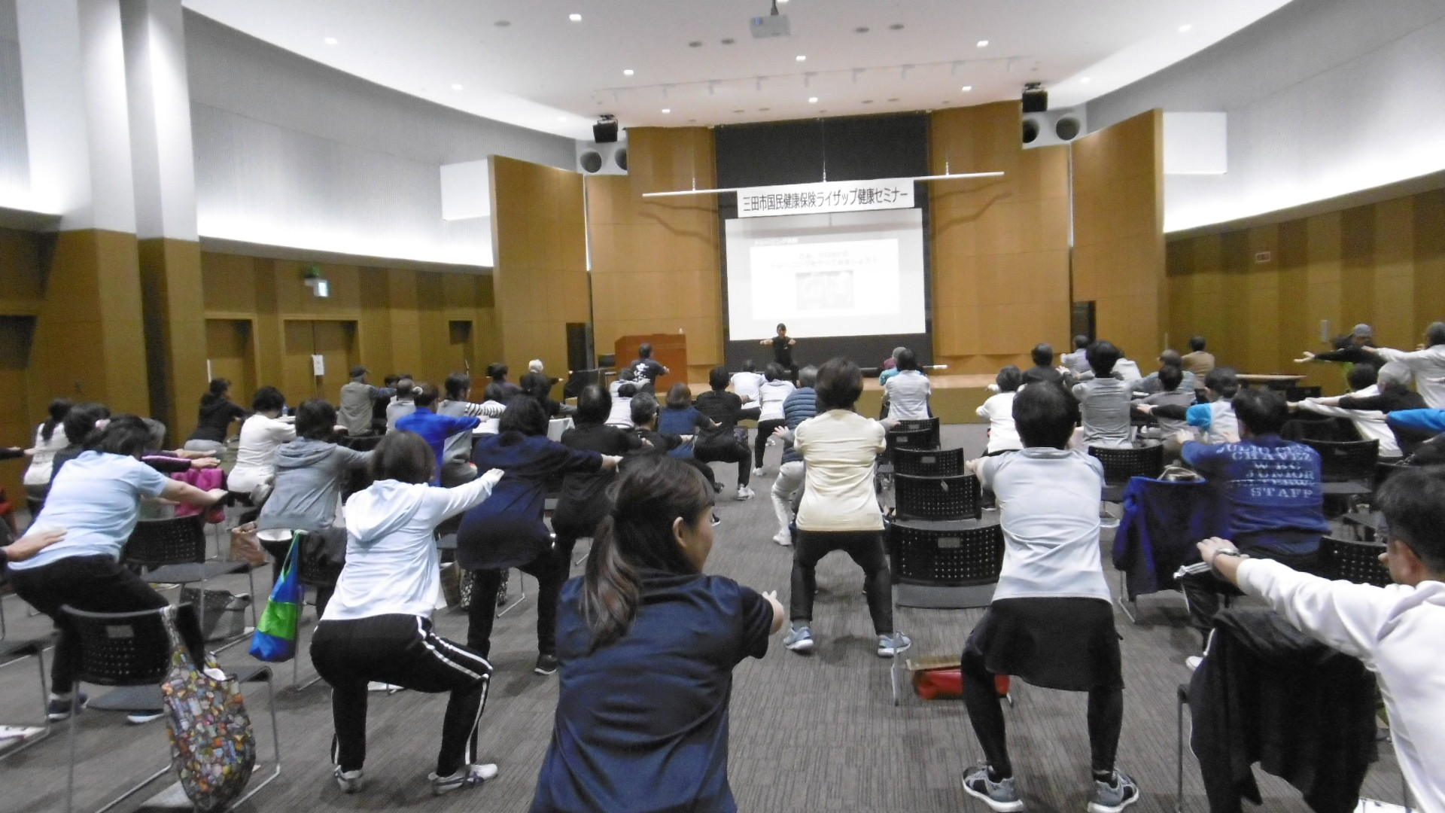

Slide 34
～お問い合わせ～
〒６６９－１５９５
三田市三輪２丁目１番１号
（本庁舎１階）
三田市役所 国保医療課 給付係
Tel ０７９－５５９－５０４９（直通）
Fax ０７９－５５９－２６３６

Slide 35
ご清聴ありがとうございました

